Slide 1


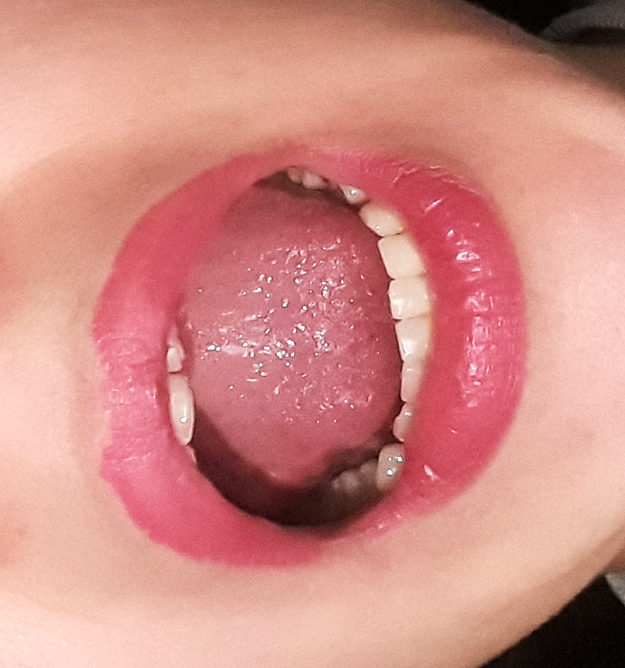
SONIDO “K”

Slide 2


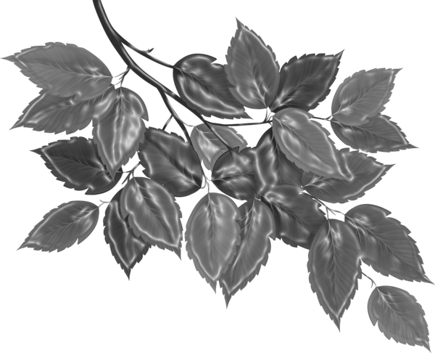
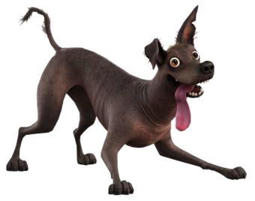
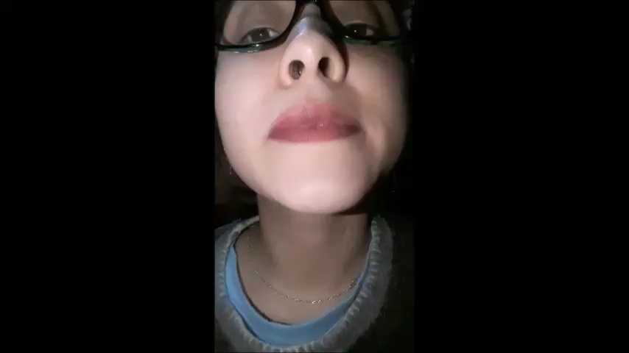

Presiona la perro cada vez que deba saltar y repite:

Slide 3




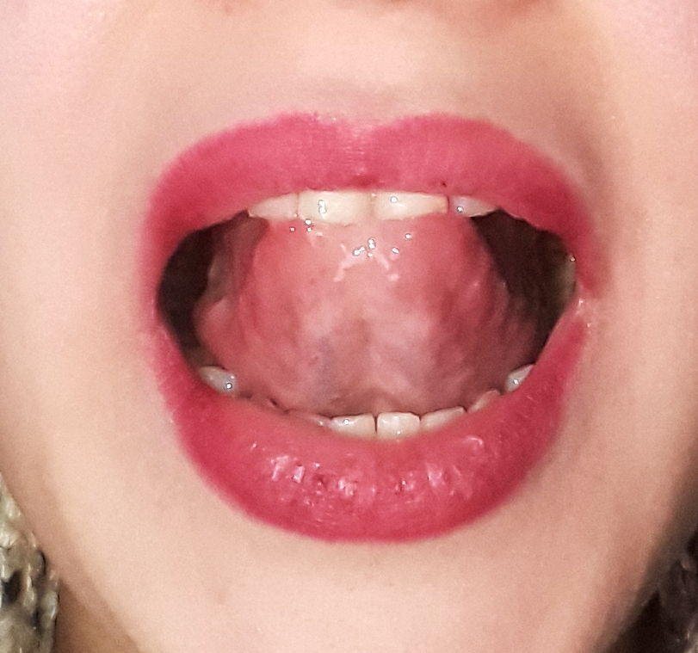
Presiona las bocas que dicen el sonido “k”:

Slide 4


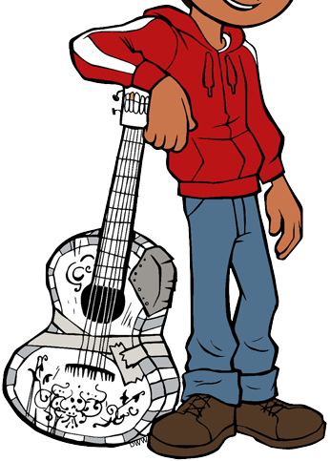
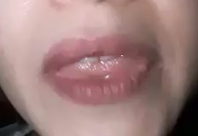
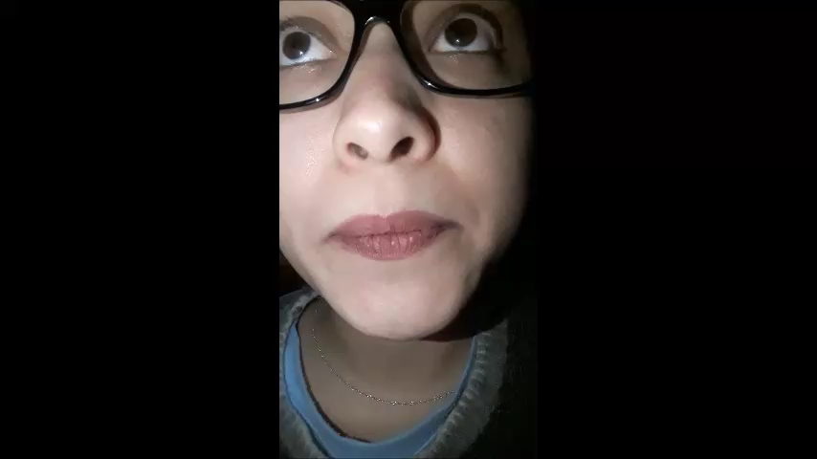
Presiona las cabezas para que vuelvan a su lugar, repite:
ka

Slide 5
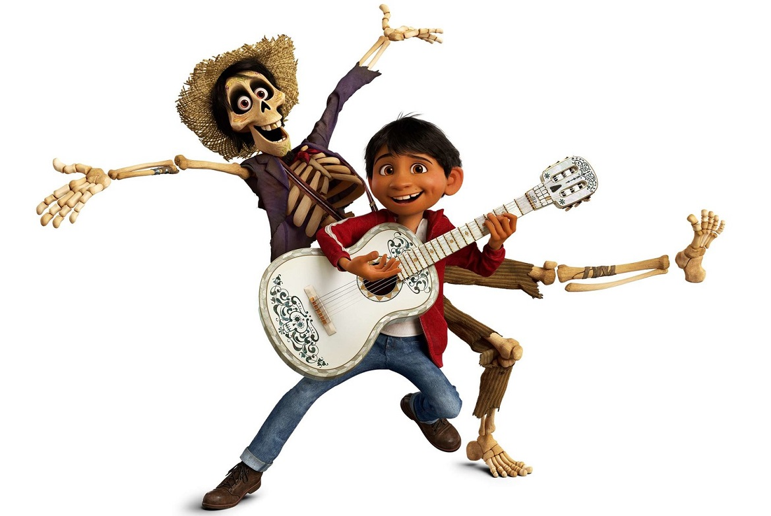
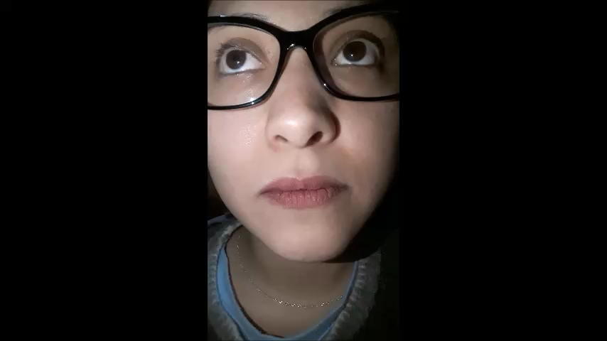

Presiona las bocas para escucharlas, luego selecciona la que es igual al ejemplo:

Slide 6

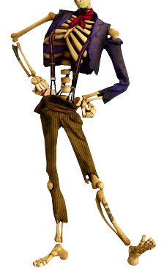
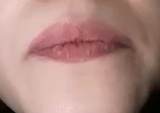
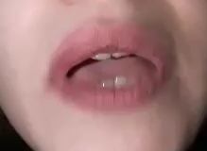
Presiona las cabezas para que vuelvan a su lugar, repite:
ke

Slide 7
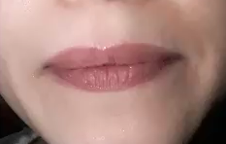
Presiona las bocas para escucharlas, luego selecciona la que es igual al ejemplo:

Slide 8


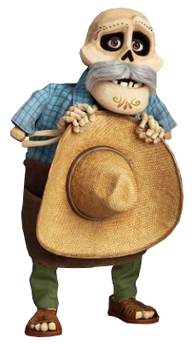
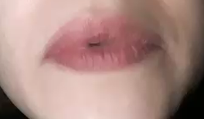
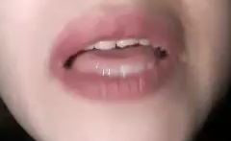
Presiona los sombreros para que vuelvan a su lugar, repite:
ki

Slide 9
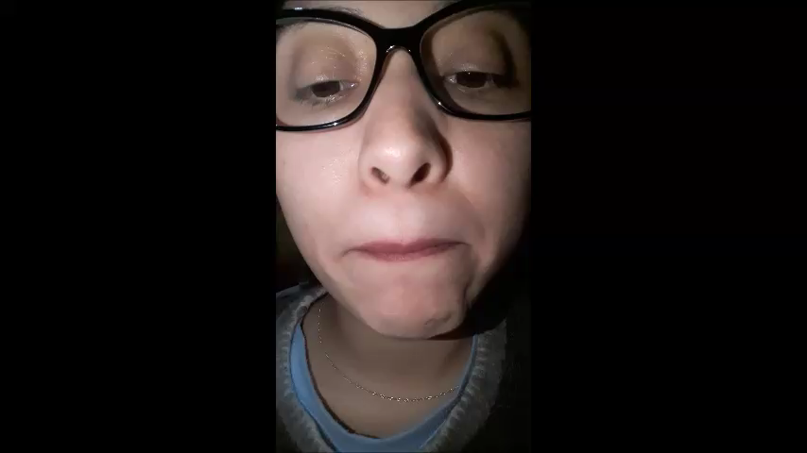
Presiona las bocas para escucharlas, luego selecciona la que es igual al ejemplo:

Slide 10


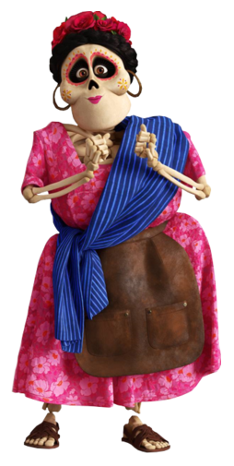
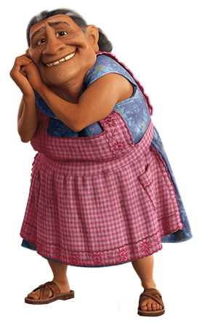
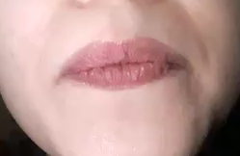
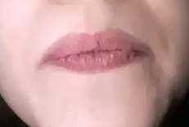
Presiona las calaveras para ver que esconden, repite:
ko

Slide 11
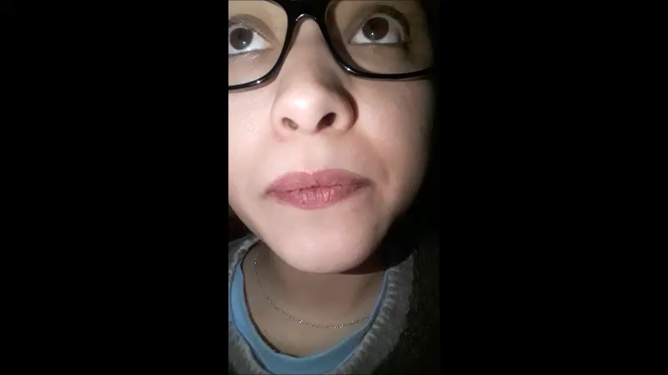
Presiona las bocas para escucharlas, luego selecciona la que es igual al ejemplo:

Slide 12
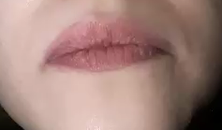
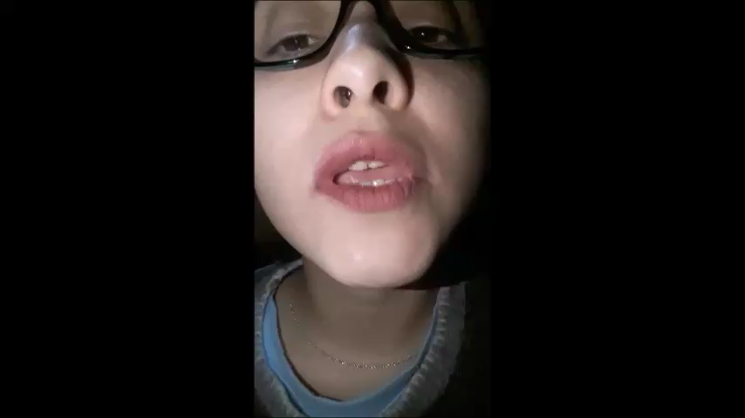
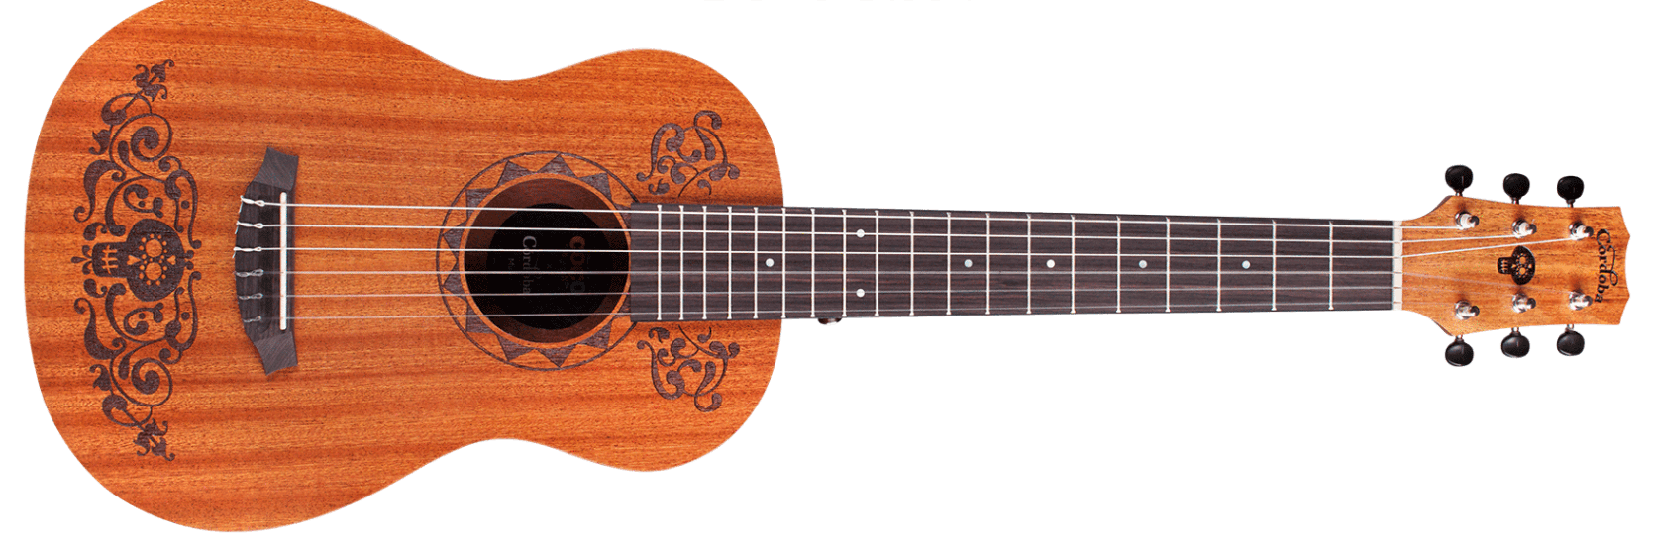
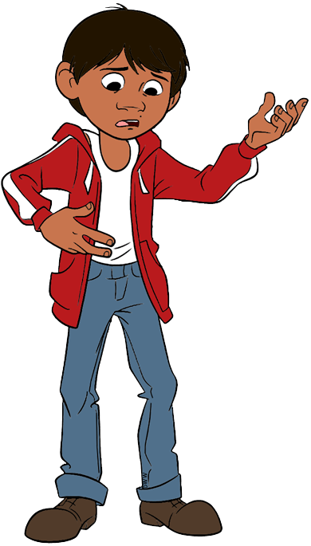
Presiona las guitarras para que vuelvan a su lugar, repite:
ku

Slide 13
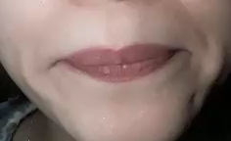
Presiona las bocas para escucharlas, luego selecciona la que es igual al ejemplo:

Slide 14
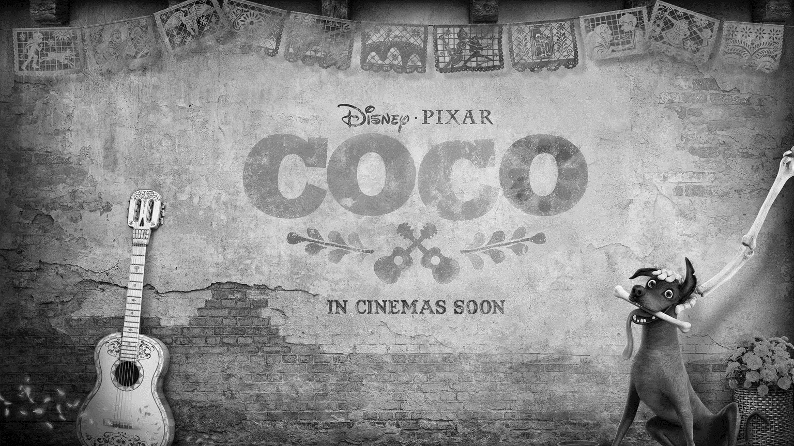
MUY BIEN!!!

